Slide 1
DRZEWA NASZYCH LASÓW
WŁACIWOŚCI ZDROWOTNE I LECZNICZE

Slide 2
Wiąz (Ulmus L.)
1. Działa osłonowo na układ pokarmowy
Zawiera dużo śluzu roślinnego, który tworzy ochronną powłokę na błonie śluzowej żołądka i jelit.
w leczeniu wrzodów żołądka, refluksu, zgagi i zespołu jelita drażliwego (IBS).
2. Łagodzi podrażnienia gardła i kaszel
Dzięki właściwościom powlekającym, napar z kory działa jak naturalny syrop na gardło, zmniejszając chrypkę, ból gardła i suchy kaszel.
3. Wspomaga detoksykację organizmu
Działa lekko przeczyszczająco i wspomaga naturalne procesy oczyszczania organizmu.
4. Wspiera regenerację skóry
Ma właściwości przeciwzapalne i wspomaga gojenie ran, oparzeń, otarć.
Może być stosowany zewnętrznie w postaci okładów lub maści.
5. Działa przeciwzapalnie i antyoksydacyjnie
Może łagodzić stany zapalne, zarówno wewnętrzne (np. jelit), jak i zewnętrzne (np. egzema).

Slide 3
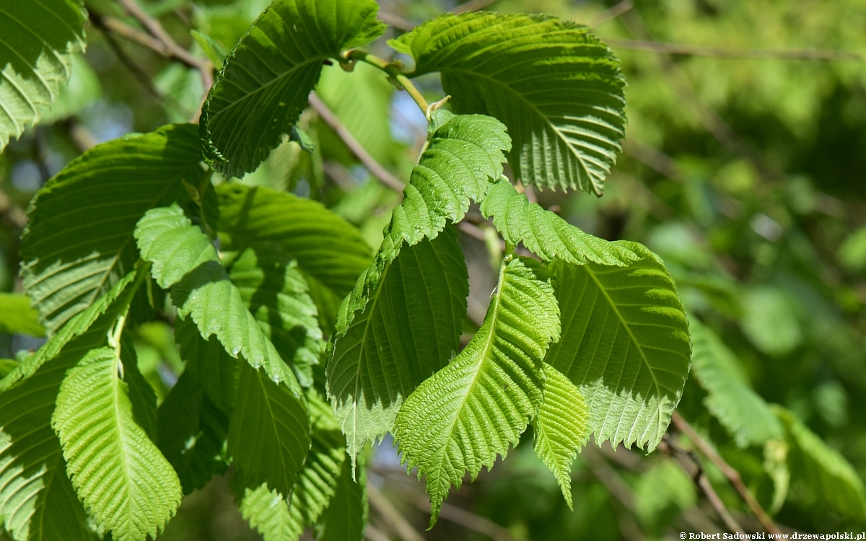
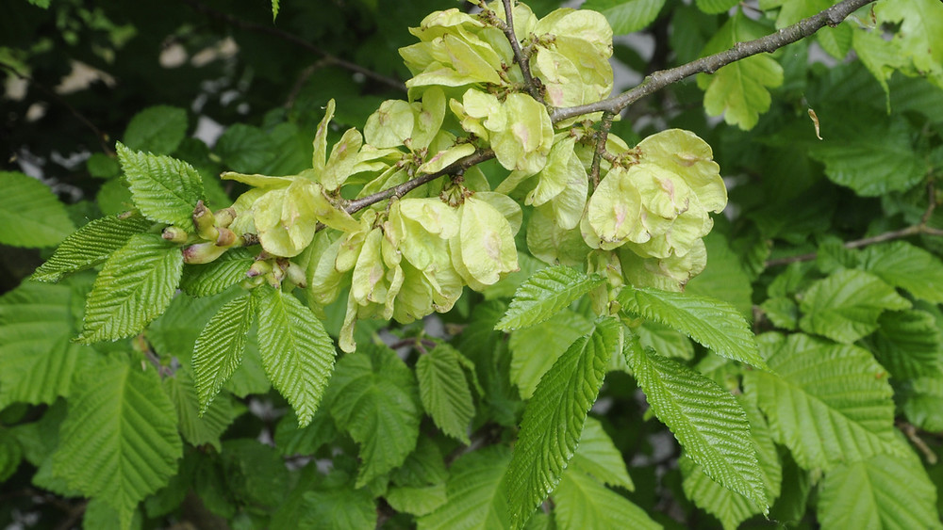

Slide 4
Grab (Carpinus betulus)
1. Działanie przeciwzapalne i przeciwobrzękowe
Pączki grabu (Carpinus betulus gemmae) zawierają substancje czynne, które mogą działać łagodząco przy stanach zapalnych zatok, oskrzeli i gardła.
Używane są czasem pomocniczo w terapii infekcji dróg oddechowych.
2. Wsparcie dla układu limfatycznego
W gemmoterapii ekstrakty z pączków grabu stosuje się w celu pobudzenia krążenia limfy i oczyszczania organizmu z toksyn.
Pomagają przy problemach z zatokami, przewlekłych stanach zapalnych migdałków oraz przy problemach z zatokami szczękowymi i czołowymi.
3. Działanie przeciwutleniające
Ekstrakty z grabu mogą zawierać antyoksydanty wspierające walkę z wolnymi rodnikami, co może mieć znaczenie w profilaktyce chorób cywilizacyjnych.
4. Wspomaganie w leczeniu schorzeń płuc
Grab bywa stosowany wspomagająco przy chorobach płuc takich jak zapalenie oskrzeli, czy nawet przy astmie (choć nie zastępuje leków!).

Slide 5
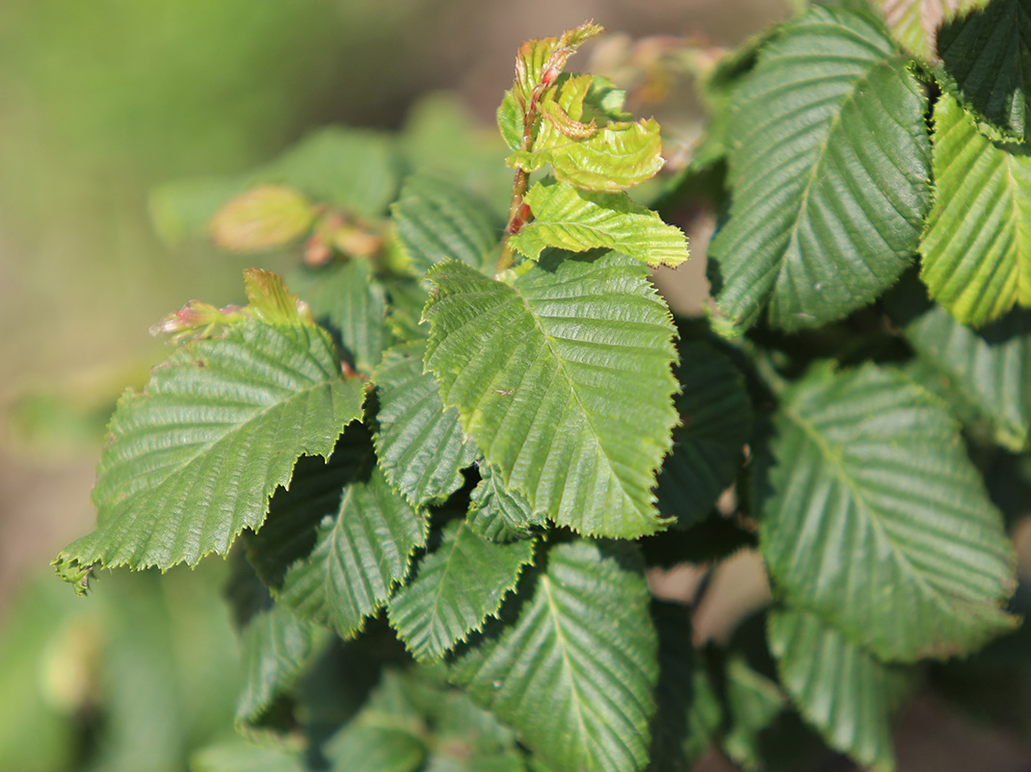
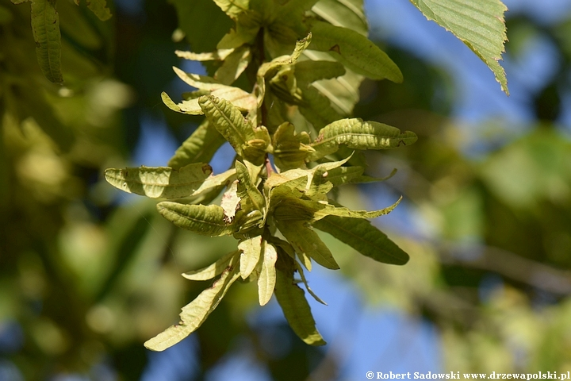

Slide 6
Dąb (Quercus robur)
Korzyści zdrowotne:
  Kora dębowa zawiera taniny (garbniki), które mają silne właściwości ściągające, co sprawia, że wykorzystywana jest w leczeniu biegunkowych schorzeń jelit. Działa również przeciwzapalnie i przeciwbakteryjnie.
  Ekstrakt z kory ma właściwości antyseptyczne, dlatego wykorzystywany jest do leczenia stanów zapalnych skóry, a także do łagodzenia podrażnień spowodowanych przez oparzenia słoneczne lub inne uszkodzenia skóry.
  Dąb w medycynie ludowej był stosowany również przy leczeniu stanów zapalnych jamy ustnej i gardła (np. zapalenie dziąseł).
Zastosowanie:
  Napar z kory dębu: Przygotowanie naparu z kory dębu może pomóc w leczeniu biegunek, stanów zapalnych przewodu pokarmowego oraz problemów ze wzdęciami.
Kąpiele w wywarze z kory: Zalecane przy problemach skórnych, takich jak egzemach, oparzenia czy ukąszenia owadów

Slide 7
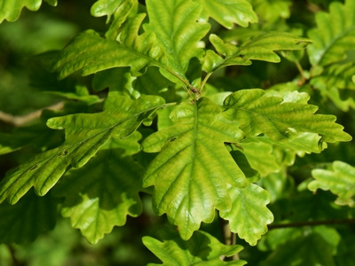
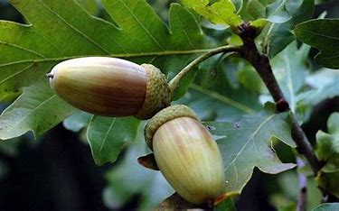

Slide 8
Brzoza (Betula pendula)
Korzyści zdrowotne:
  Sok brzozowy: Sok z brzozy jest bogaty w minerały, witaminy (w tym witaminę C), aminokwasy i enzymy, dzięki czemu wspomaga detoksykację organizmu i wzmacnia odporność.
  Liście brzozy wykazują działanie moczopędne, dzięki czemu pomagają w leczeniu infekcji dróg moczowych, takich jak zapalenie pęcherza czy kamienie nerkowe. Regularne picie naparów z liści brzozy może wspomagać oczyszczanie organizmu z toksyn.
  Kora brzozy jest znana z właściwości przeciwzapalnych i przeciwgrzybiczych.
Zastosowanie:
  Sok brzozowy: Pijany regularnie wiosną ma działanie oczyszczające i wspomaga detoksykację organizmu.
  Napar z liści brzozy: Pomaga w leczeniu infekcji dróg moczowych i oczyszczaniu nerek, a także wspomaga procesy trawienne.
  Kora brzozy może być wykorzystywana w formie maści lub okładów na stany zapalne skóry, trądzik i egzemę.

Slide 9
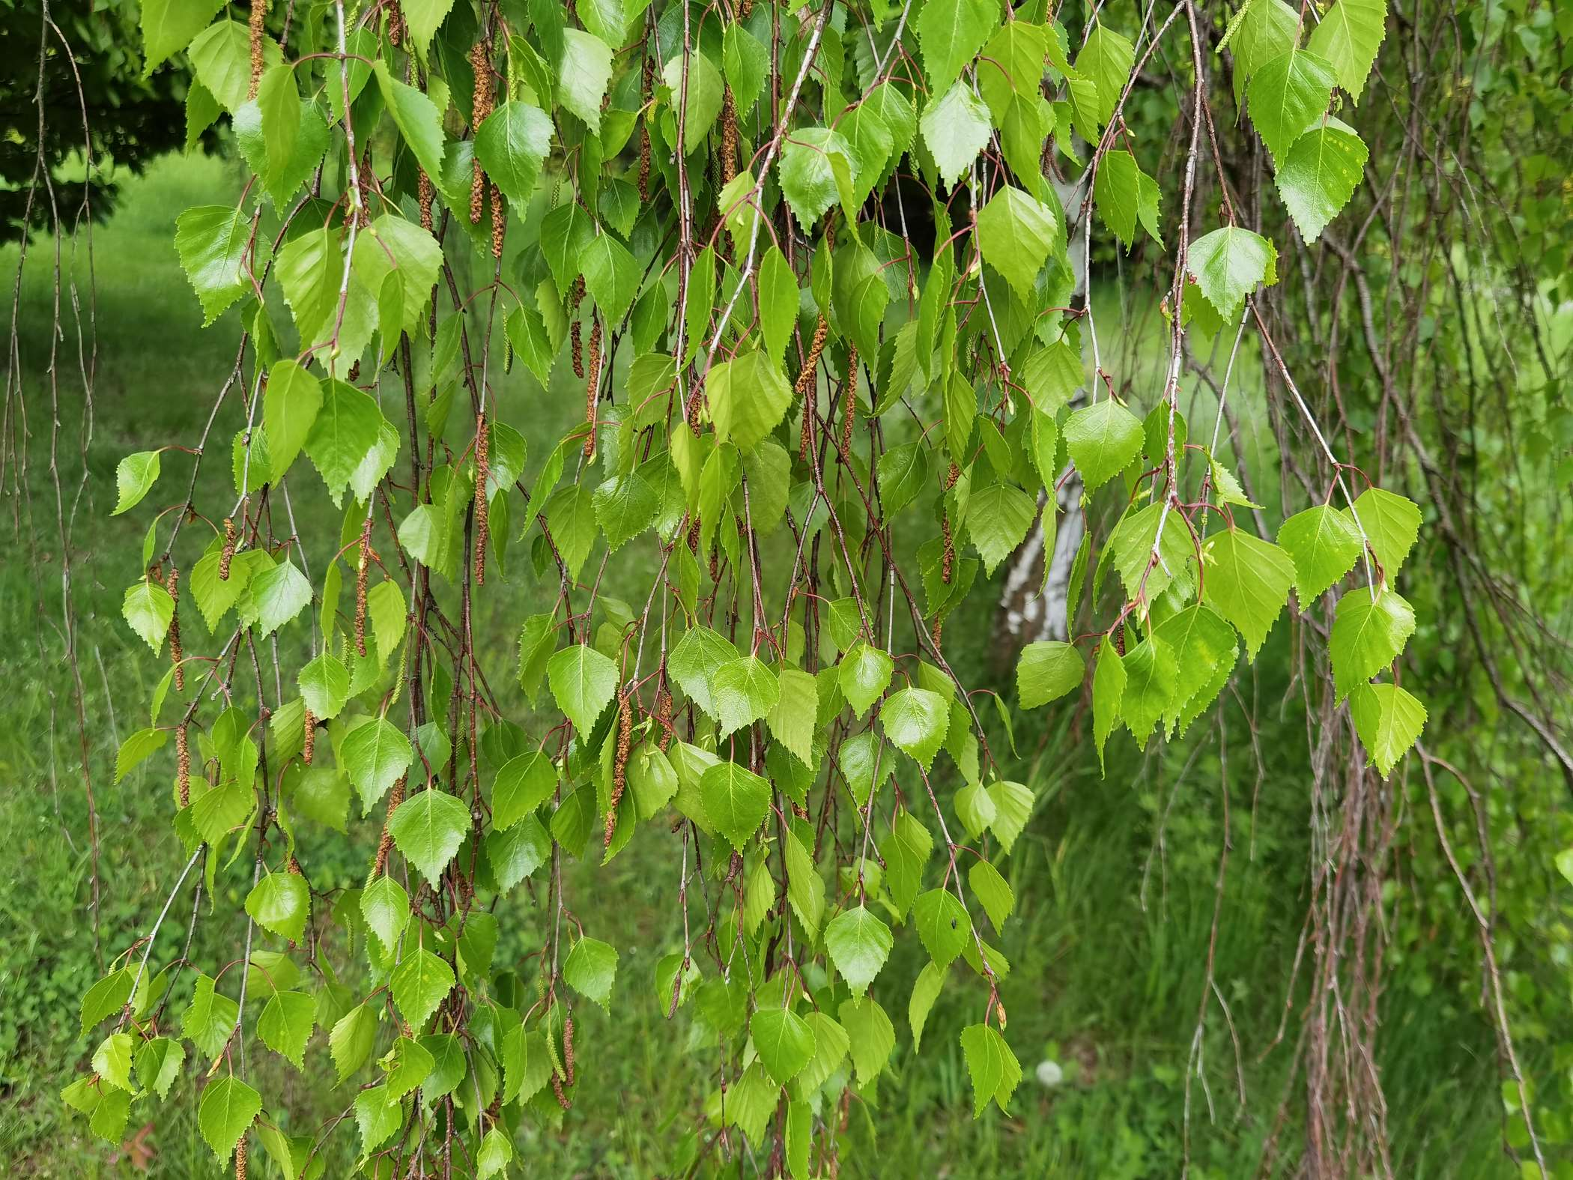
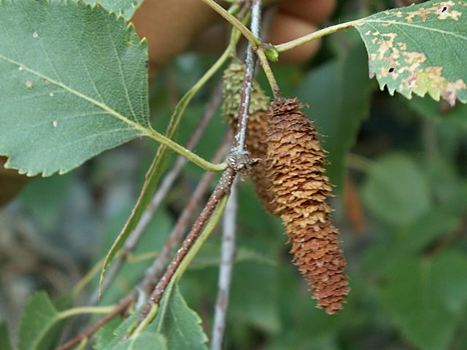

Slide 10
Lipa (Tilia cordata)
Korzyści zdrowotne:
  Kwiaty lipy posiadają właściwości uspokajające, działają na układ nerwowy, łagodzą stres i pomagają w zasypianiu. Są często stosowane w leczeniu bezsenności, nerwicy oraz bólów głowy związanych ze stresem.
  Napary z kwiatów lipy mają także działanie przeciwzapalne i przeciwgorączkowe, dzięki czemu są stosowane w leczeniu przeziębień i grypy.
  Lipa ma również właściwości napotne, co może pomóc w obniżeniu gorączki.
Zastosowanie:
  Herbata lipowa: Pomaga w leczeniu przeziębień, obniża gorączkę i wspomaga sen.
  Napar z kwiatów lipy: Łagodzi stres, pomaga w leczeniu bezsenności i w redukcji objawów napięcia nerwowego.
  Kąpiele lipowe: Pomagają w leczeniu stanów zapalnych skóry i w łagodzeniu objawów reumatycznych.

Slide 11
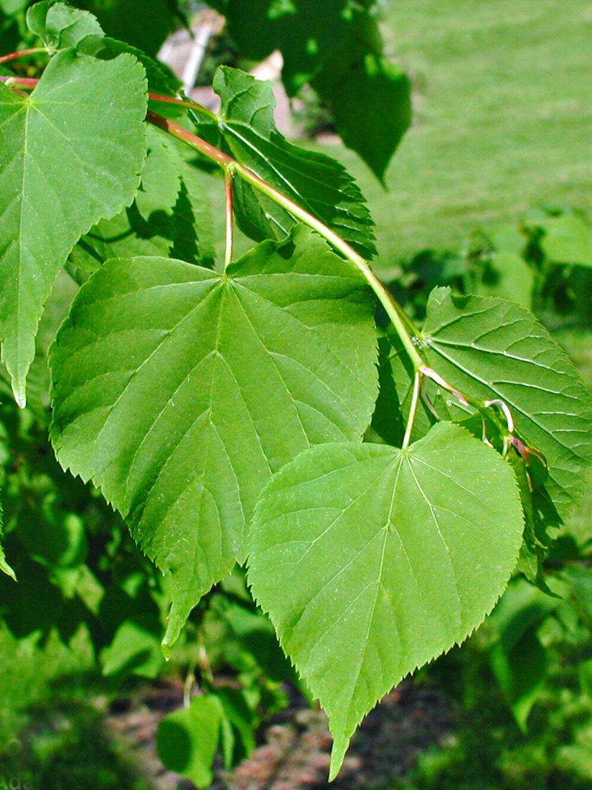
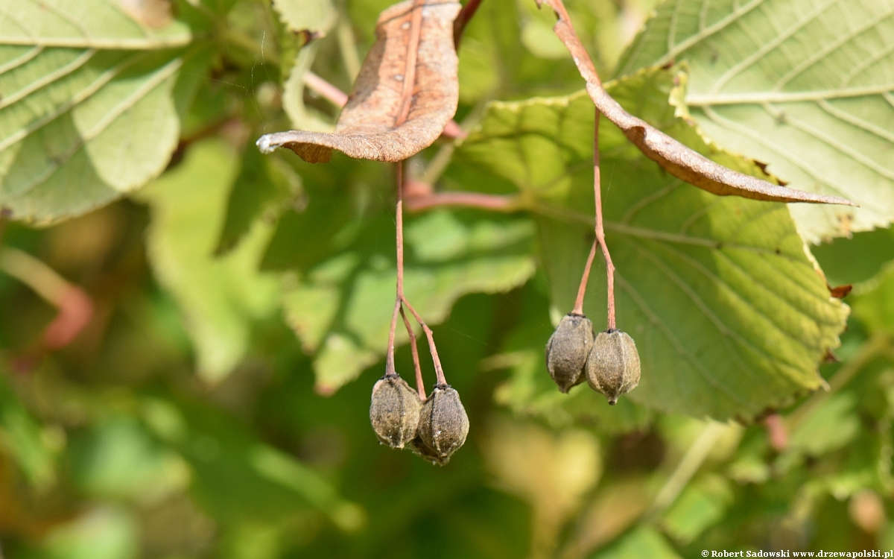

Slide 12
Wierzba (Salix alba)
Korzyści zdrowotne:
  Kora wierzby zawiera salicynę, naturalny związek chemiczny, który jest prekursorem aspiryny. Ma działanie przeciwbólowe, przeciwzapalne i obniżające gorączkę.
  W medycynie ludowej wierzba była stosowana do łagodzenia bólów głowy, bólów mięśniowych i stawowych.
  Napary z kory wierzby są pomocne w leczeniu chorób reumatycznych oraz w leczeniu stanów zapalnych przewodu pokarmowego.
Zastosowanie:
  Napar z kory wierzby: Pomaga w leczeniu bólów głowy, stanów zapalnych i bólów stawowych. Działa również przeciwgorączkowo.
  Ekstrakt z kory wierzby: Często stosowany w preparatach przeciwbólowych i przeciwzapalnych.

Slide 13
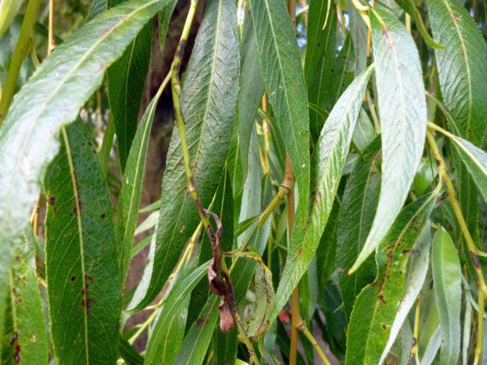
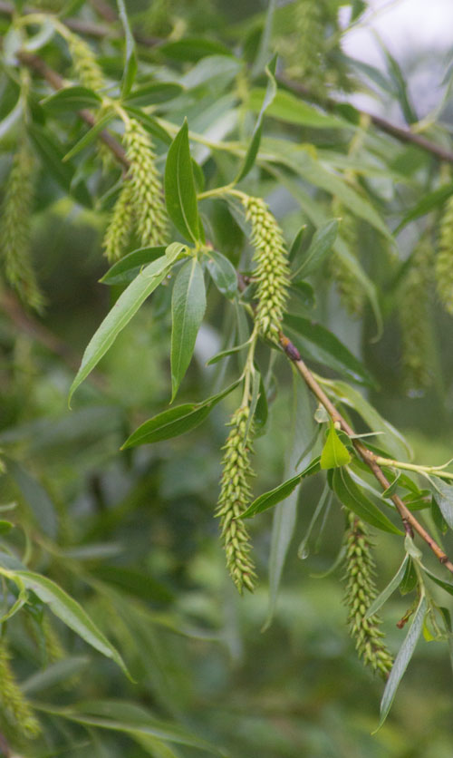

Slide 14
Sosna (Pinus sylvestris)
Korzyści zdrowotne:
  Olejek sosnowy: Ma silne działanie przeciwzapalne, przeciwbakteryjne i przeciwbólowe. Jest stosowany w leczeniu infekcji górnych dróg oddechowych, takich jak zapalenie oskrzeli, kaszel czy zapalenie zatok.
  Igły sosny zawierają dużą ilość witaminy C, która wspomaga układ odpornościowy i działa przeciwutleniająco. Są również bogate w flawonoidy, które poprawiają krążenie krwi.
  Sosnowe pędy pomagają w leczeniu stanów zapalnych skóry, takich jak trądzik, egzema czy oparzenia.
Zastosowanie:
  Napary z igieł sosny: Pomagają w leczeniu przeziębień, kaszlu i zapalenia zatok.
  Syrop sosnowy: Działa przeciwkaszlowo i łagodząco na gardło. Jest również pomocny w leczeniu infekcji dróg oddechowych.
  Kąpiele sosnowe: Wykorzystywane w leczeniu bólów reumatycznych, zapalenia stawów oraz w poprawie krążenia.

Slide 15
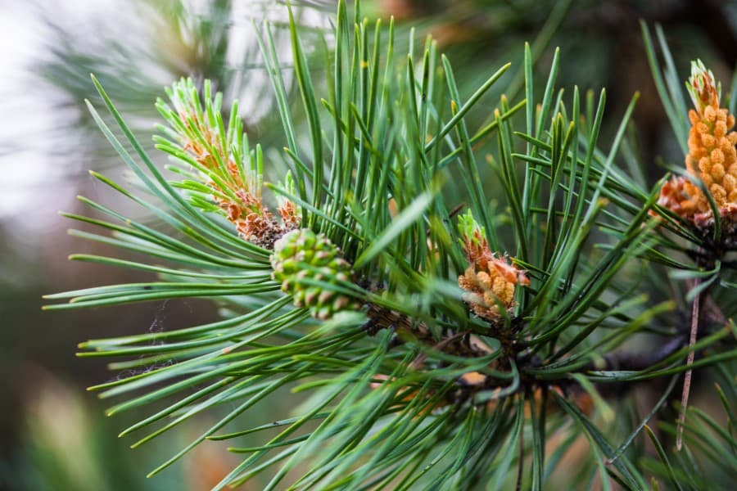
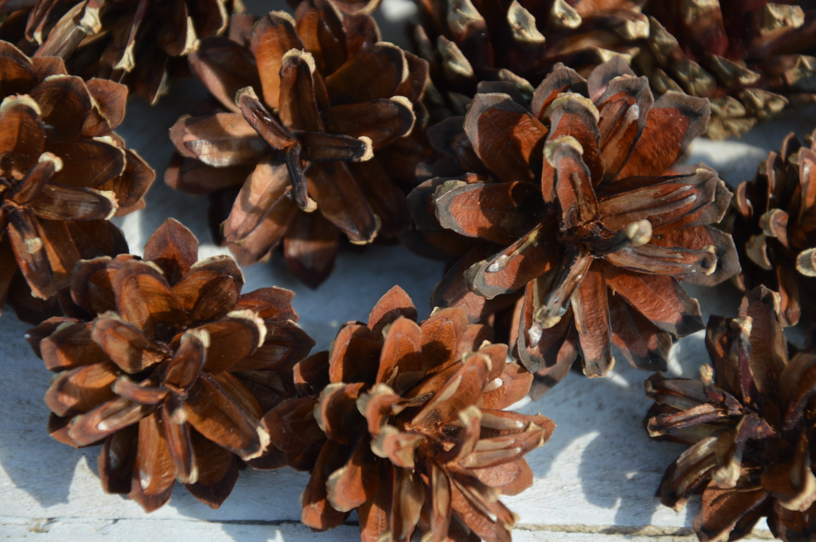

Slide 16
Świerk (Picea abies)
Korzyści zdrowotne:
  Olejek eteryczny ze świerku ma działanie przeciwzapalne i przeciwbakteryjne. Jest bardzo pomocny w leczeniu chorób górnych dróg oddechowych, takich jak kaszel, katar, zapalenie gardła i zapalenie oskrzeli.
  Pędy i igły świerku zawierają dużo witaminy C i mają właściwości wzmacniające odporność.
  Świerkowe wyciągi działają przeciwbólowo, łagodzą bóle reumatyczne i stawowe.
Zastosowanie:
  Napary z pędów świerku stosowane są w leczeniu infekcji dróg oddechowych, a także w przypadku bólu gardła czy kaszlu.
  Olejek świerkowy wykorzystywany jest w aromaterapii, wspomagając leczenie przeziębień i poprawiając oddychanie.
  Świerkowe kąpiele pomagają w łagodzeniu bólów stawowych i mięśniowych.

Slide 17
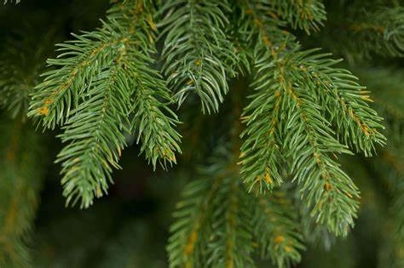
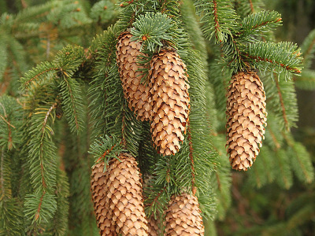

Slide 18
Modrzew europejski (Larix decidua)
:
1. Działanie przeciwzapalne i antyseptyczne
Żywica modrzewiowa była dawniej używana do leczenia ran, czyraków i stanów zapalnych skóry.
Ma właściwości odkażające – działa antybakteryjnie i przeciwgrzybiczo.
2. Wsparcie dla dróg oddechowych
Napary lub inhalacje z młodych pędów modrzewia mogą pomagać przy kaszlu, zapaleniu gardła, a także przy przewlekłym zapaleniu oskrzeli.
Działa wykrztuśnie – wspomaga usuwanie śluzu z dróg oddechowych.
3. Właściwości immunostymulujące
Związki zawarte w modrzewiu (np. arabinogalaktan modrzewiowy) mogą wspierać układ odpornościowy.
Często wykorzystywany jako suplement wspierający odporność, szczególnie w okresie zwiększonego ryzyka infekcji.
4. Działanie moczopędne i oczyszczające
Napary z kory modrzewia mogą wspomagać pracę nerek, działając lekko moczopędnie i detoksykująco.

Slide 19
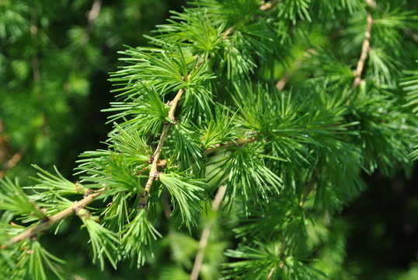
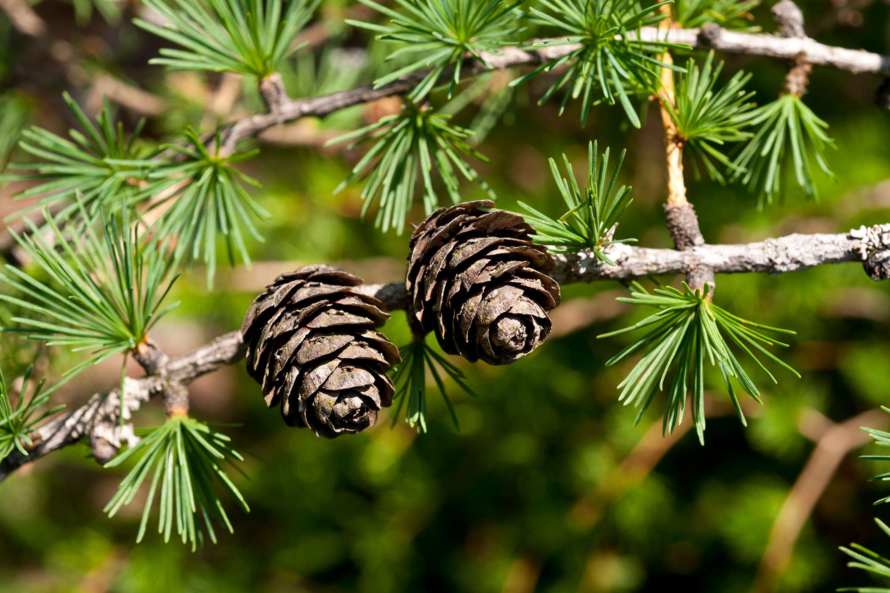

Slide 20
Jodła pospolita (Abies alba)
Działanie wykrztuśne i przeciwzapalne
  Igły jodły zawierają olejki eteryczne, które pomagają w leczeniu infekcji górnych dróg oddechowych – ułatwiają odkrztuszanie i łagodzą kaszel.
Wzmacnianie odporności
  Napary lub inhalacje z igieł mogą wspierać układ odpornościowy dzięki zawartości witaminy C i substancji przeciwutleniających.
Działanie antyseptyczne i odkażające
  Olejek jodłowy działa antybakteryjnie – można go stosować do dezynfekcji powietrza lub miejscowo na skórę (po rozcieńczeniu).
Łagodzenie bólu mięśni i stawów
  Maści lub kąpiele z dodatkiem olejku z jodły pomagają w bólach reumatycznych, stanach zapalnych mięśni i zmęczeniu.
Poprawa nastroju i redukcja stresu
  Aromaterapia z olejkiem jodłowym uspokaja, poprawia koncentrację i łagodzi napięcie nerwowe.

Slide 21
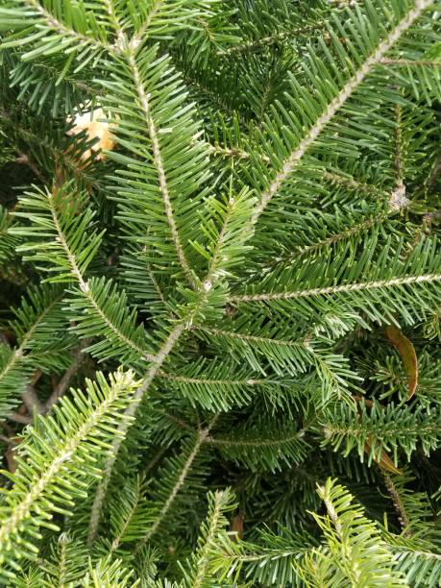
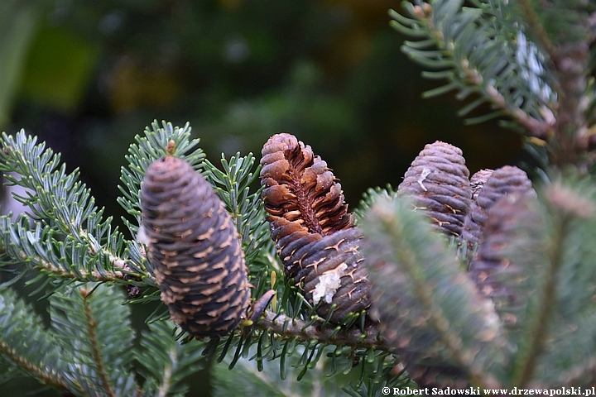

Slide 22
Sosna kosodrzewina (Pinus mugo)
Właściwości zdrowotne sosny kosodrzewiny:
Działanie wykrztuśne i przeciwzapalne
Olejek z kosodrzewiny wspomaga leczenie chorób układu oddechowego – łagodzi kaszel, rozrzedza śluz, ułatwia oddychanie. Często stosowany w inhalacjach i maściach.
Działanie antyseptyczne i przeciwbakteryjne
Może być stosowany zewnętrznie do przemywania ran, owrzodzeń czy w stanach zapalnych skóry. Zabija bakterie i zapobiega zakażeniom.
Działanie rozgrzewające i przeciwbólowe
Olejek dodawany do kąpieli lub używany w masażu pomaga przy bólach mięśni, stawów, reumatyzmie. Poprawia krążenie i daje uczucie ulgi.
Wzmacnianie odporności
Dzięki zawartości fitoncydów i olejków eterycznych, działa immunostymulująco – wspiera organizm w walce z infekcjami.
Właściwości uspokajające i poprawiające nastrój
Aromaterapia z użyciem olejku kosodrzewiny łagodzi napięcie nerwowe, stres, poprawia jakość snu.
Stosowanie w dermatologii
Kosodrzewina znajduje zastosowanie w leczeniu trądziku, łuszczycy i innych problemów skórnych – ze względu na działanie przeciwzapalne i regulujące wydzielanie sebum.

Slide 23
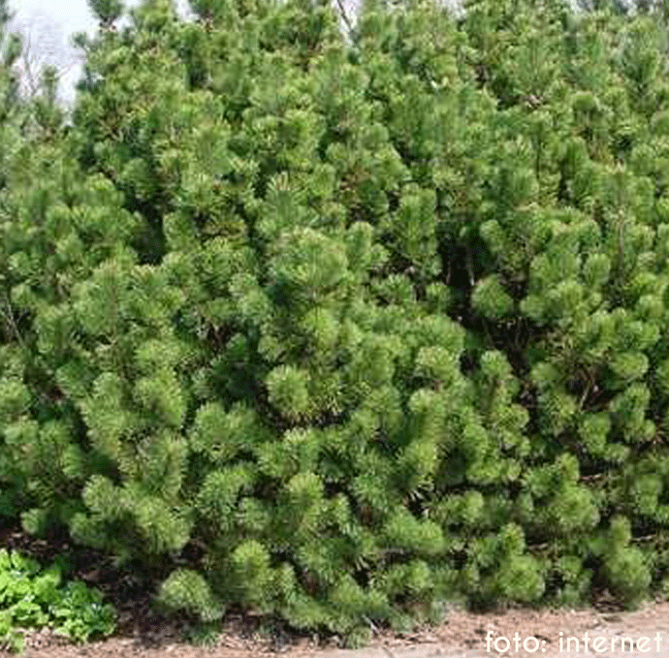
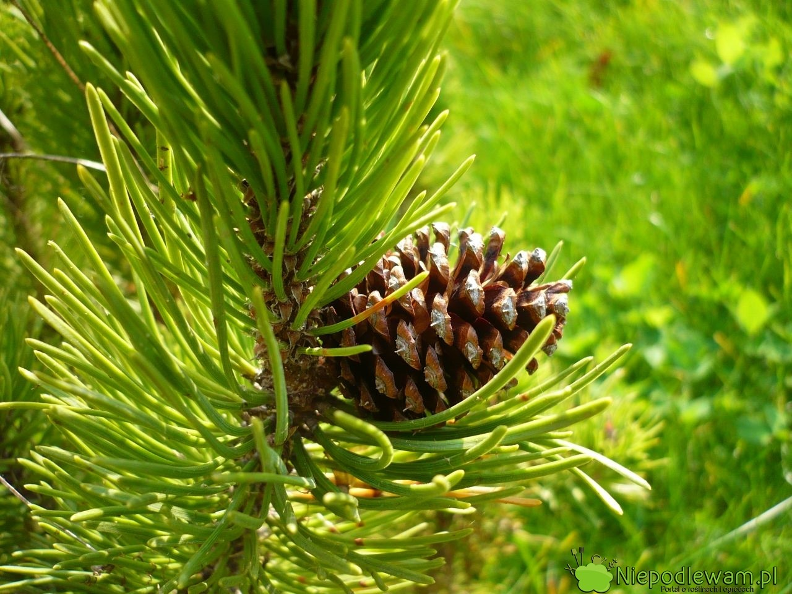

Slide 24
Jałowiec (Juniperus)
Właściwości zdrowotne jałowca:
Działa moczopędnie
– pomaga w usuwaniu nadmiaru wody z organizmu, wspomaga pracę nerek i oczyszczanie dróg moczowych.
Wspiera trawienie
– pobudza wydzielanie soków trawiennych, łagodzi wzdęcia, niestrawność i uczucie ciężkości po jedzeniu.
Działa przeciwzapalnie i przeciwbakteryjnie
– może być pomocny przy infekcjach dróg moczowych i w łagodzeniu stanów zapalnych.
Pomaga w reumatyzmie i artretyzmie
– stosowany zewnętrznie w postaci maści lub olejku łagodzi bóle stawów i mięśni.
Działa odkażająco
– olejek z jałowca bywa używany do dezynfekcji skóry oraz w aromaterapii (oczyszcza powietrze).
Wzmacnia odporność
– dzięki zawartości związków przeciwutleniających może wspomagać układ odpornościowy.
Wspomaga detoksykację organizmu
– tradycyjnie wykorzystywany w kuracjach oczyszczających.

Slide 25
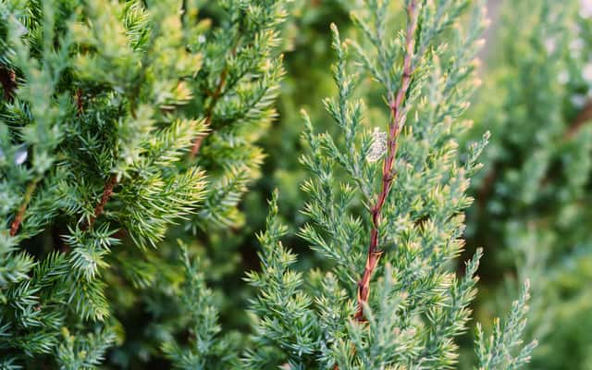
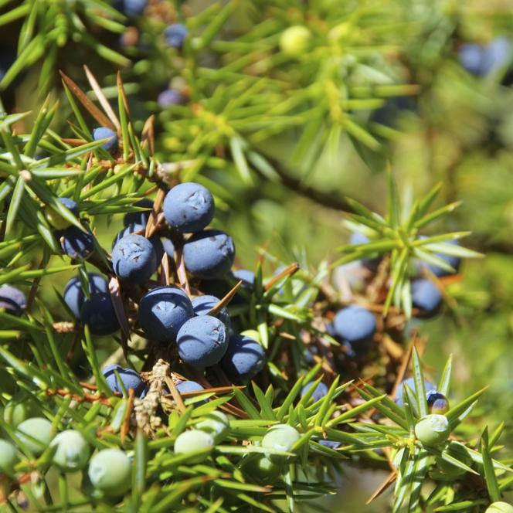

Slide 26
Cis pospolity (Taxus baccata)
Właściwości zdrowotne cisu:
Związki przeciwnowotworowe
Najważniejszą substancją pozyskiwaną z cisu jest paklitaksel (Taxol) – związek używany w chemioterapii do leczenia różnych nowotworów, m.in. raka jajnika, piersi, płuc i trzustki.
  Działa poprzez hamowanie podziałów komórkowych w komórkach nowotworowych.
Tradycyjne zastosowanie
W przeszłości (zwłaszcza w medycynie ludowej) stosowano napary z igieł lub kory cisu przy:
  bólach reumatycznych,
  problemach z układem oddechowym (kaszel, zapalenie oskrzeli), ale obecnie takie zastosowania są niezalecane, ponieważ większość części rośliny jest silnie trująca.

Slide 27
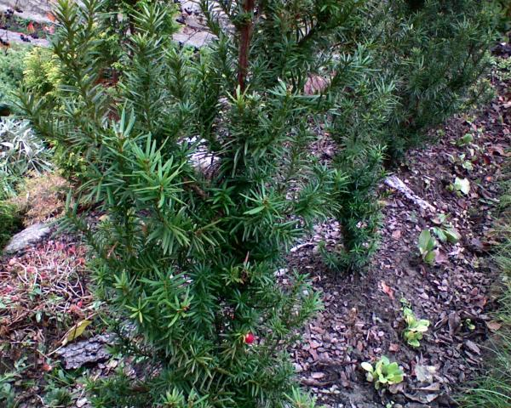
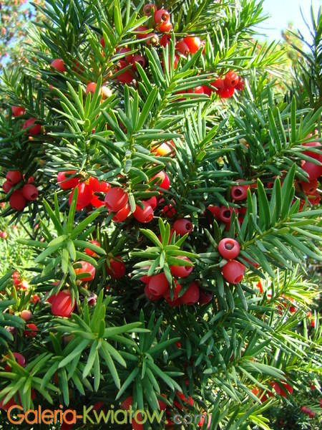

Slide 28
Sosna limba (Pinus cembra)
Właściwości zdrowotne sosny limby:
1. Działanie uspokajające i poprawa jakości snu
Drewno limby wydziela olejki eteryczne, głównie alfa-pinen i limonen, które mają działanie relaksujące.
Badania z Austrii wykazały, że przebywanie w pomieszczeniu z meblami z drewna limby może obniżać tętno, poprawiać sen i redukować stres.
2. Właściwości przeciwbakteryjne i przeciwwirusowe
Olejek eteryczny z limby działa antyseptycznie – może być stosowany do inhalacji w przypadku infekcji dróg oddechowych.
W medycynie naturalnej poleca się go także jako środek wspomagający przy przeziębieniu, kaszlu i katarze.
3. Wsparcie układu oddechowego
Inhalacje lub kominki zapachowe z olejkiem z limby mogą pomóc udrożnić drogi oddechowe i ułatwić oddychanie, szczególnie przy zapaleniu zatok lub oskrzeli.
4. Właściwości przeciwzapalne
Olejki eteryczne z limby mają lekkie działanie przeciwzapalne, pomocne przy bólach reumatycznych lub napięciu mięśni.
5. Poprawa samopoczucia i koncentracji
Zapach limby działa pobudzająco na umysł, jednocześnie relaksując – idealny do biur i miejsc pracy jako naturalny poprawiacz nastroju.

Slide 29
